Slide 1
SVP PRENEZ PLACE À LA TABLE QUI PORTE LA COULEUR DU COLLANT APPOSÉ À VOTRE COCARDE

Slide 2


PQDNSU de la grossesse au diagnostic : un travail d'équipe pour une trajectoire de soins optimisée
25 octobre 2024
Hôtel Bonne Entente
Québec
Présenté par Mme Pamela Bou Malhab M.Sc., BSN
Coanimation:
Dre Fabienne Parente
Dre Daniela Buhas
Mme Christiane Auray-Blais
Dr Yves Giguère
Mme Jade Falardeau

Slide 3
Affiliation et conflits d’intérêts
Pamela Bou Malhab
Conseillère en prévention clinique et dépistages
Direction générale de santé publique
Direction de la prévention clinique, de la santé dentaire et des dépistages
Ministère de la Santé et des Services sociaux
Aucun conflit d’intérêt à déclarer

Slide 4
Objectifs de l’atelier
Situer son rôle dans la trajectoire de soins du PQDNSU
Réfléchir aux enjeux qui ressortent du rapport de performance annuel du programme
Formuler des recommandations pouvant contribuer à l'optimisation de la trajectoire de soins dans le cadre du PQDNSU

Slide 5
Plan
Se situer: dans l’organigramme du PQDNSU et sur la trajectoire de soins
S’évaluer: un mot sur l’évaluation de la performance du programme
S’améliorer: contribuer à l’amélioration de la performance: un travail d’équipe
En conclusion
Notes:
2. Se féliciter: un mot sur les bonnes performances qui peuvent rendre fiers tous les contributeurs de la trajectoire

Slide 6
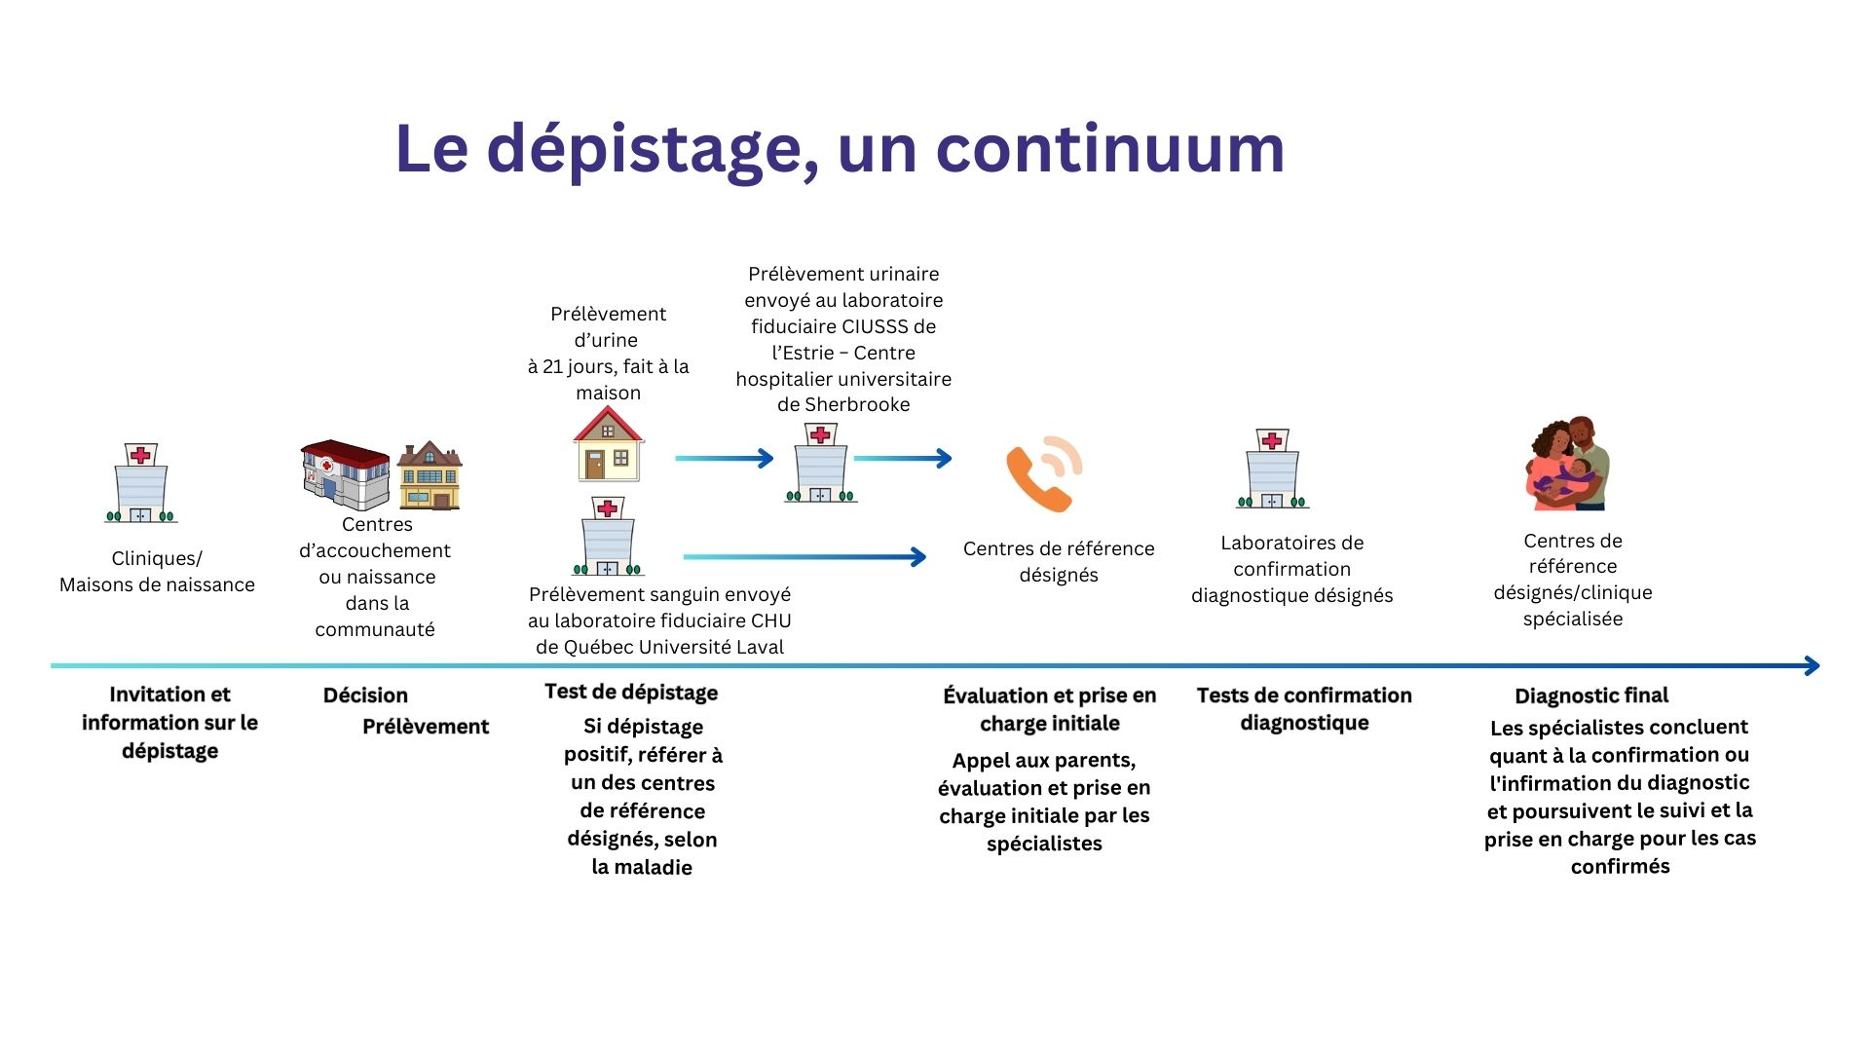
1. Se situer

Slide 7
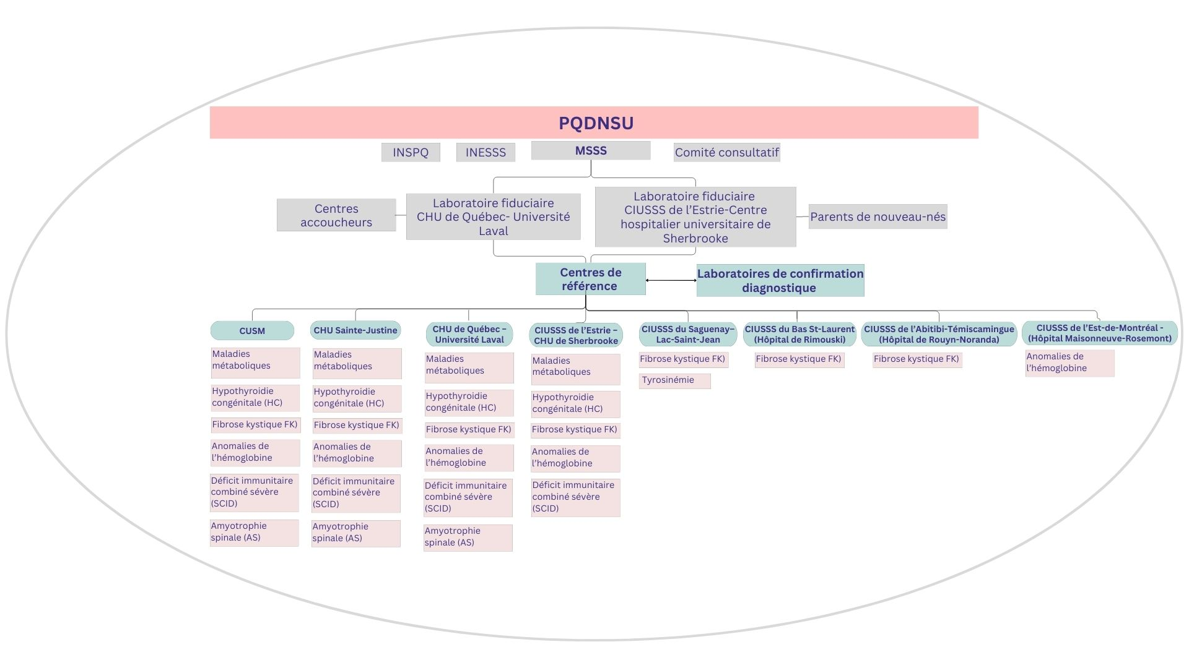
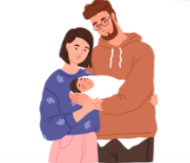


1. Se situer

Slide 8
Faisons connaissance!
1. Se situer
** SVP identifier une personne porte-parole par table pour répondre aux questions **

Slide 9
2. S’évaluer
Qu’en savons-nous?
Évaluons nos connaissances et la performance du PQDNSU!
3. S’améliorer
Réfléchir aux enjeux qui ressortent du rapport de performance annuel du programme selon les questions qui vous ont été assignées
Formuler des recommandations pouvant contribuer à l'optimisation de la trajectoire de soins dans le cadre du PQDNSU

Slide 10
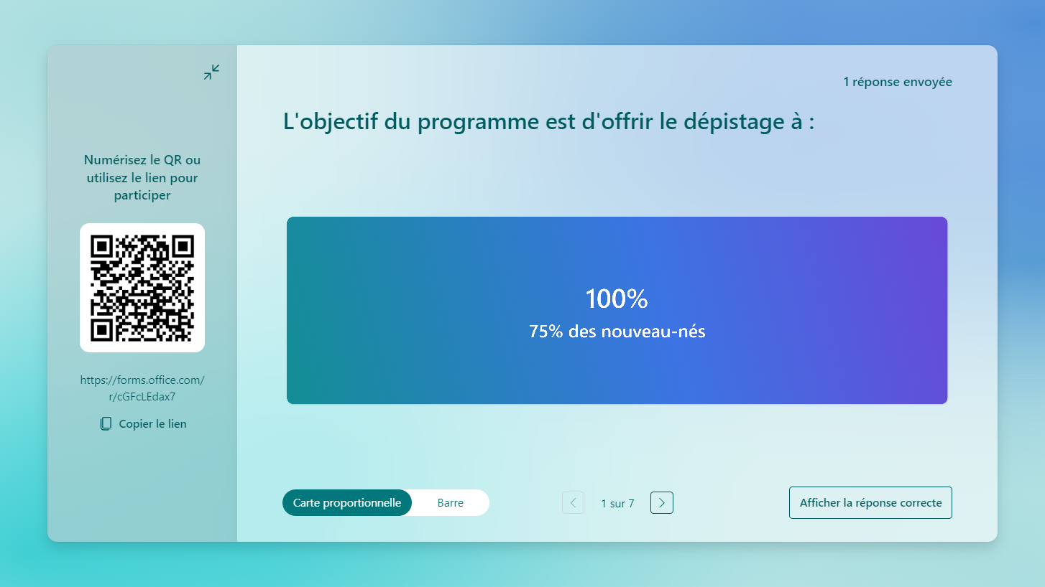
Notes:
Notes pour l’animateur:
Q1: Norme 1: la trajectoire de soins du PQDNSU DOIT débuter lors du suivi de grossesse avec l’information donnée à TOUS les parents, pour une prise d décision éclairer de participer ou non
Lors du prélèvement: demander le consentement libre et éclairé aux parents
Les buvards pour les NN dont les parents ont refusé la participation doivent être retournés au labo fiduciaire avec la signature des parents. De même pour les NN décédés avant le prélèvement, ou ceux qui ont été transférés (à compléter par YG au besoin)
Q2: Norme 2.1: Super! Nous dépassons la norme! Félicitations aux secteurs concernés et continuons le bon travail!
Q3: Norme 4.3: 99,55% des échantillons analysés par le centre fiduciaire sont classifiés dans un délai de 3 jour ouvrable sauf pour les anomalies de l’hémoglobine et la FK. Bon travail à l’équipe du laboratoire du CHU de Québec!
Q4: Norme 2.5: 97% des premiers échantillons prélevés sont de qualité analysable au laboratoire. Nous sommes proches de la cible de 99%. Les efforts doivent se poursuivre. Enjeux? Recommandations?
Q5: Norme 4.4: seulement 57,68% des reprises de prélèvements sont fait dans le délai de 15 jours: problématique des CLSC durant la pandémie et de clic santé. Nous espérons une amélioration des données dans les années à venir avec la reprise des reprises de prélèvements dans les centres accoucheurs. Comment s’assurer que ce service est offert le plus rapidement possible aux familles?
Q6: Norme 4.8 : Dans la cible! Félicitations aux secteurs concernés et merci du bon travail!
Q7: Norme 7.3: Toutes les réponses sont bonnes. Des solutions sont à envisager.

Slide 11
Norme # 1.1
La participation au dépistage est offerte à 100 % des parents des nouveau-nés du Québec
En 2022 : 97,89%

Slide 12
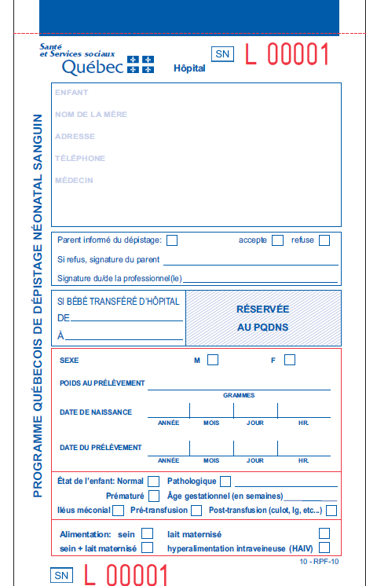
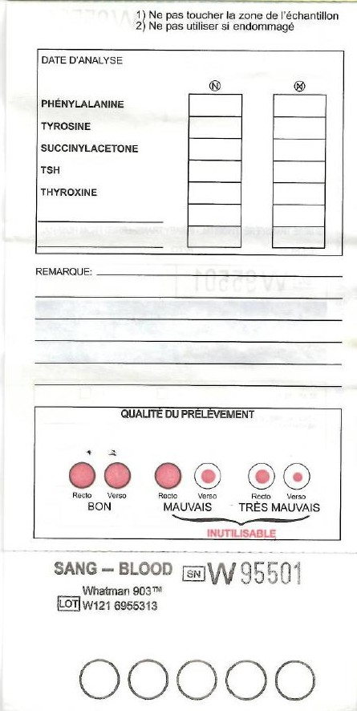
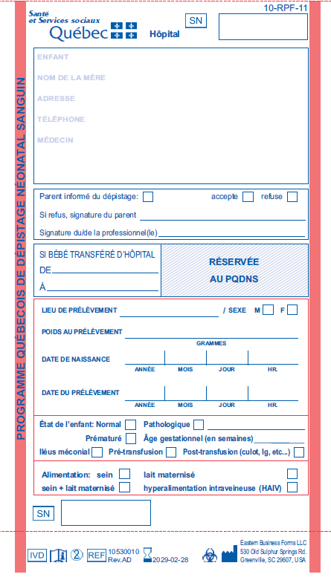
Annexe: Buvard de l’échantillon sanguin

Slide 13
Norme # 2.1
≥ 90 % des premiers échantillons sanguins reçus au centre fiduciaire ont été prélevés entre 24 et 48 heures de vie
En 2022: 95 %
Bravo aux équipes concernées!!

Slide 14
Discutez des possibles causes expliquant que certains échantillons sont non analysables et proposer des recommandations pour en diminuer le nombre.

Slide 15
Annexe: qualité du prélèvement
QUALITÉ DU PRÉLÈVEMENT
Recto
Verso
Recto
Verso
Recto
Verso
BON
MAUVAIS
TRÈS MAUVAIS
INUTILISABLES

Slide 16
En 2022: 99,55% des échantillons sanguins analysés par le centre fiduciaire ont été classifiés dans un délai de 3 jours ouvrables sauf pour les anomalies de l’hémoglobine et la FK
(Un délai de 5 jours pour ces maladies est acceptable car cela ne changera pas le pronostic du patient)
Bon travail à l’équipe du laboratoire du CHU de Québec!

Slide 17
Norme 4.4
≥ 95 % des reprises de prélèvement demandées sont reçues au centre fiduciaire dans un délai de 15 jours ouvrables (sanguins, sauf anomalies de l’hémoglobine)
En 2022: seulement 57,68% des reprises de prélèvements ont été transmises dans un délai de 15 jours au laboratoire pour le volet sanguin

Slide 18
Quelles sont, selon vous, les causes retardant la transmission de ces prélèvements de reprise au laboratoire et quelles sont les pistes de solution pour y remédier?

Slide 19
En 2022: cible atteinte, 100% des NN ont été référés en moins de 2 jours ouvrables.
Félicitations aux secteurs concernés et merci du bon travail

Slide 20
Norme 7.3
Avant le 1er juillet de l’année en cours, tous les renseignements requis pour 100 % des nouveau-nés référés durant l’année civile précédente, soient transmis au laboratoire fiduciaire.
En 2022: Les formulaires ont été retournés dans les temps exigés pour 60% à 100% selon les établissements et selon les secteurs de soins.

Slide 21
Quelles raisons peuvent expliquer les écarts importants par rapports à la norme?
Selon vous, quelles stratégies permettraient de faciliter la transmission des informations concernant la confirmation diagnostique des NN ayant obtenu un dépistage positif des centres de référence vers le laboratoire dans les délais exigés?

Slide 22
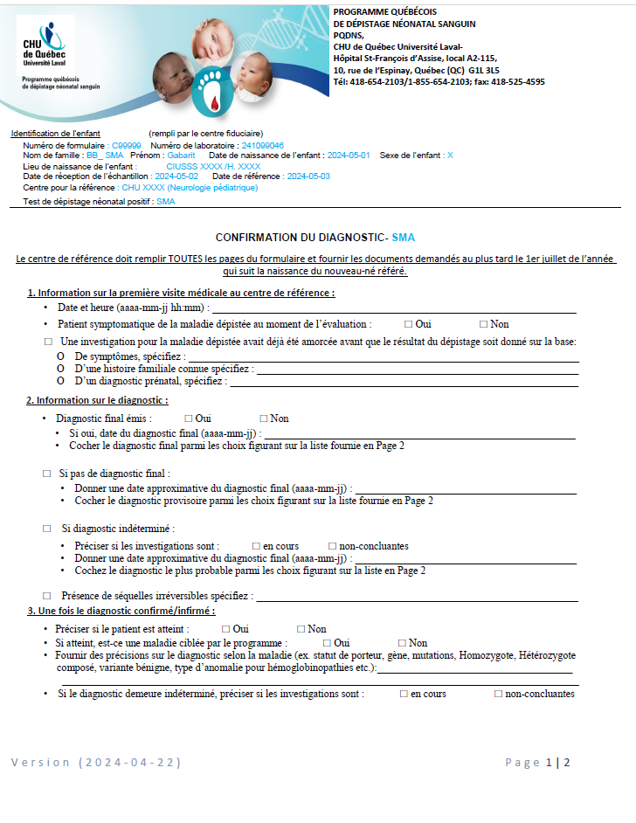
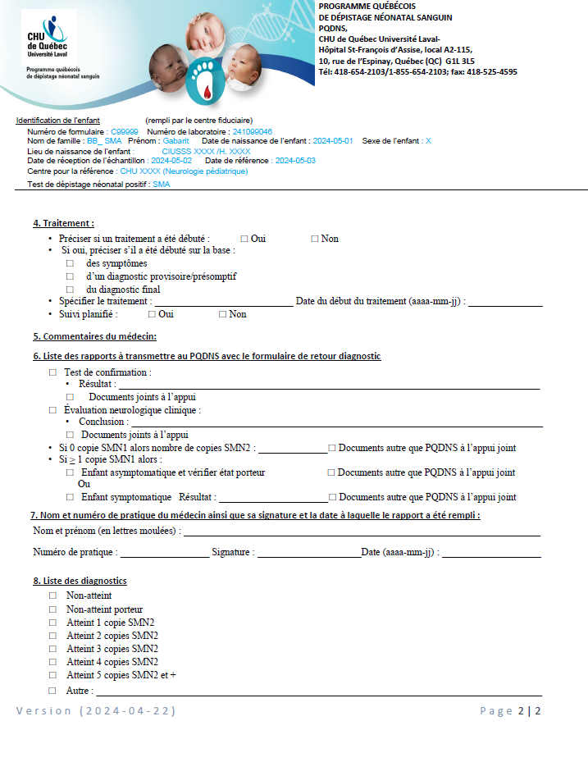
Annexe: Formulaire de confirmation diagnostique

Slide 23

4. Retour en groupe et conclusion(s)
Les normes ne sont pas connues par tous les acteurs du PQDNSU
Les objectifs sont ambitieux, mais grâce à la contribution de chaque intervenant(e), nous pouvons nous rapprocher des
Commencer par apprivoiser le cadre de référence et les normes?
Rester à l’affut des communiqués envoyés aux établissements
Consulter la page Web du programme régulièrement pour les nouvelles
Restons en contact! pqdnsu@mssss.gouv.qc.ca

Slide 24
Merci!
Questions? Commentaires?

